Slide 1
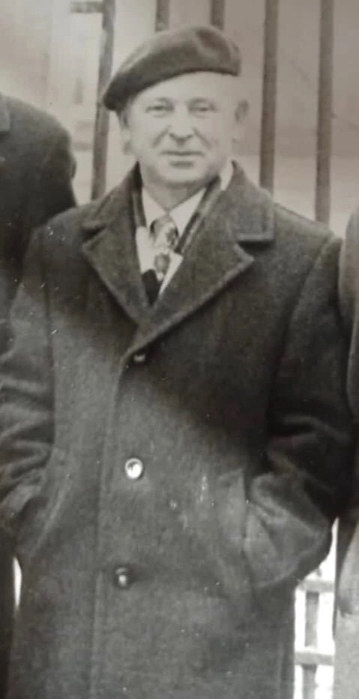
Карпов Михаил Николаевич
03.11.1924-02.06.2002

